Slide 1
PERTEMUAN 1
SISTEM BILANGAN DAN PERTIDAKSAMAAN
PELAKSANA AKADEMIK MATA KULIAH UMUM (PAMU)

Slide 2
VISI DAN MISI UNIVERSITAS ESA UNGGUL

Slide 3
Materi Sebelum UTS
01.
SISTEM BILANGAN DAN PERTIDAKSAMAAN
02.
FUNGSI
03.
FUNGSI LANJUTAN
04.
LIMIT DAN KONTINUITAS FUNGSI
05.
TURUNAN FUNGSI
)
06.
TURUNAN FUNGSI LANJUTAN 1
07.
QUIZ 1

Slide 4
Materi Setelah UTS
08.
TURUNAN FUNGSI LANJUTAN 2
09.
PENERAPAN TURUNAN
10.
INTEGRAL TAK TENTU
11.
INTEGRAL PARSIAL
12.
INTEGRAL TERTENTU
13.
PENERAPAN INTEGRAL
14.
QUIZ 2

Slide 5
KEMAMPUAN AKHIR YANG DIHARAPKAN
Penjelasan rancangan pembelajaran dan kompetensi yang dituju.
Setelah memberikan contoh soal dan menyelesaikan soal, memberi tugas soal untuk dikerjakan , dikumpulkan dan dipresentasikan salah satu hasil penyelesaian soal.
Notes:
a

Slide 6
KONTRAK PERKULIAHAN
Toleransi keterlambatan 30 menit. Jika terlambat, boleh masuk kelas tapi tidak diperkenankan melakukan absensi RFID
Jika mahasiswa diketahui melakukan kecurangan titip absen, maka mahasiswa yang menitipkan dan yang dititipkan absen akan diberikan nilai E.
Jika terlambat mengumpulkan tugas, maka nilai tugas dikurangi 20 poin.

Slide 7
4. Jika absensi kurang dari 75%, maka mahasiswa tidak diperkenankan mengikuti UAS dan dosen tidak akan menggantikan absensinya di siakad dengan alasan apapun.
5. Dosen tidak dapat mengubah nilai akhir dengan alasan apapun.
6. Jika dosen tidak masuk kelas, maka akan dilakukan make up class di hari yang sudah disepakati mahasiswa dan dosen yang bersangkutan.
7. Jika dosen terlambat hadir di kelas, maka dosen akan memberikan informasi pada ketua kelas.

Slide 8
PENILAIAN
Absensi : 10%
Tugas : 20%
UTS : 30%
UAS : 40%

Slide 9
REFERENSI
Purcell, Edwin J, Dale Varberg, Steven E. Rigdon. 2004.
Kalkulus. Jilid 1 Edisi kedelapan. Jakarta: Erlangga

Slide 10
RENCANA PEMBELAJARAN SEMESTER (RPS)
Silahkan buka file RPS di ddp.esaunggul.ac.id

Slide 11
SISTEM BILANGAN

Slide 12
Bilangan kompleks
Bilangan riil
Bilangan imajiner
Bilangan rasional
Bilangan pecahan
Bilangan Bulat
Bilangan negatif
Bilangan nonnegatif
Bilangan nol
Bilangan asli
Bilangan satu
Bilangan prima
Bilangan komposit
Bilangan irasional

Slide 13
Contoh bilangan irasional:
$\sqrt{2}=1,4142135624$
$π=3,1415926536$
Kenapa ada yang berkata bahwa $π=3,14$ dan $π=\frac{22}{7}$ ?
Apakah bentuk desimal 0,136136136136... Juga merupakan bilangan irasional ?

Slide 14
Misalkan
$$x=0,136136136136…$$
maka
$$1000x=136,136136136… \\ x=0,136136136 \\ 999x=136 \\ x=\frac{136}{999}$$
Bilangan ini merupakan bilangan rasional karena dapat dinyatakan dalam bentuk $\frac{a}{b}$.

Slide 15
OPERASI PADA BILANGAN
Misalkan $x,y$dan $z$ adalah dua buah bilangan riil. Maka berlaku:
Hukum komutatif : $x+y=y+x$ dan $xy=yx$
Hukum asosiatif : $x+\left(y+z\right)=\left(x+y\right)+z$ dan $x\left(yz\right)=\left(xy\right)z$
Hukum distribusi: $x\left(y+z\right)=xy+xz$
Elemen-elemen identitas: $x.1=1$ dan $x+0=x$
Balikan (Invers). Misalkan $x$ mempunyai invers penambahan (negatif), $−x$, maka $x+\left(−x\right)=0$ dan mempunyai invers perkalian (kebalikan), $x^{−1}$, maka $x.x^{−1}=1$

Slide 16
PERTIDAKSAMAAN
Interval
Pertidaksamaan $a<x<b$ menggambarkan selang terbuka dari semua bilangan antara $a$ dan $b$, tidak termasuk $a$ dan $b$, dan dinyatakan dengan lambang $\left(a,b\right).$Sedangkan $a≤x≤b$ menggambarkan selang tertutup yang mencakup titik ujung $a$ dan $b,$ dan dinyatakan dengan lambang $[a,b]$.

Slide 17
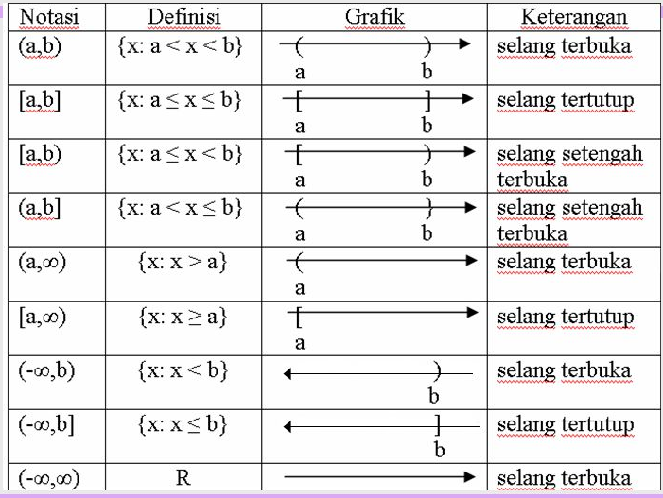

Slide 18
PENYELESAIAN PERTIDAKSAMAAN
Selesaikan pertidaksamaan berikut.
$2x−3>0$
$x^{2}−5x−24≤0$
Jawab
$2x−3>0$ 2. $x^{2}−5x−24≤0$
$2x>3$ $\left(x−8\right)\left(x+3\right)≤0$
$x>\frac{3}{2}$ $x=8, x=−3$
$(\frac{3}{2},∞)$
$$[−3,8]$$
$$−3$$
$$8$$

Slide 19
NILAI MUTLAK
Nilai mutlak adalah suatu bilangan riil $x$ yang dinyatakan dengan $\left|x\right|$ dan didefinisikan sebagai
$$\left|x\right|=\left\{\begin{matrix}x, x≥0 \\ −x, x<0\end{matrix}\right.$$
Contoh:
$$\left|6\right|=6$$
$$\left|−3\right|=3$$
$$\left|0\right|=0$$

Slide 20
SIFAT-SIFAT NILAI MUTLAK
$\left|ab\right|=\left|a\right|\left|b\right|$
$\left|\frac{a}{b}\right|=\frac{\left|a\right|}{\left|b\right|}$
$\left|a+b\right|≤\left|a\right|+\left|b\right|$
$\left|a−b\right|≥\left|\left|a\right|−\left|b\right|\right|$

Slide 21
KETAKSAMAAN NILAI MUTLAK
Kasus khusus yang sering dijumpai adalah bentuk berikut.
$$\left|x\right|<a↔−a<x<a$$
$$\left|x\right|>a↔x<−a atau x>a$$
Contoh:
1. $\left|x−4\right|<2$
2. $\left|3x−5\right|≥1$
3. $\left|3x+1\right|<2\left|x−6\right|$

Slide 22
PENYELESAIAN
$\left|x−4\right|<2↔−2<x−4<2$
$2<x<6$
$(2,6)$
2. $\left|3x−5\right|≥1↔3x−5≤−1$ atau $3x−5≥1$
$3x≤4$ atau $3x≥6$
$x≤\frac{4}{3}$ atau $x≥2$
$\left(−∞,\frac{4}{3}\right]∪[2,∞)$

Slide 23
3. $\left|3x+1\right|<2\left|x−6\right|$ ${\left(3x+1\right)}^{2}<{\left(2x−12\right)}^{2}$ $9x^{2}+6x+1<4x^{2}−48x+144$ $5x^{2}+54x−143<0$ $\left(5x−11\right)\left(x+13\right)<0$
$x=\frac{11}{5}, x=−13$
$$\left(−13,\frac{11}{8}\right)$$
$$−13$$
$$\frac{11}{8}$$

Slide 24
T E R I M A K A S I H

